Slide 1

Wat kan een Parkinson verpleegkundige werkzaam bij een thuiszorgorganisatie voor u (en uw naasten) betekenen?

Slide 2

Welkom allemaal
Wie ben ik / zijn wij (als parkinsonverpleegkundigen van TSN)?
Wat zijn uw verwachtingen van vandaag?
Welke vraag hoopt u vandaag beantwoord te krijgen?
Welke ervaring heeft u zelf en wilt u met de groep delen?
(Dreamstime, 2000-2026)
Notes:
Wat zijn uw verwachtingen van vandaag?
Welke vraag hoopt u vandaag beantwoord te krijgen?
Welke ervaring heeft u zelf en wilt u met de groep delen?

Slide 3
Inhoud van presentatie
Welkom allemaal (check in)
TSN
Parkinsonverpleegkundige TSN
Samenwerken met persoon met parkinson/naaste(n)
Parkinson in Nederland
Persoon met parkinson(isme) en netwerk om zich heen
Parkinsonzorgzoeker
Bij parkinson kan je problemen krijgen op het gebied van
Spinnenwebmodel – positieve gezondheid + 'wat vindt u belangrijk in het leven?'
Thuiszorg
Financiering
Vragen (check out)
Contactgegevens
Bronvermelding

Slide 4

TSN Zorg
Thuiszorg Service Nederland​
      TSN biedt zorg 'generalistisch waar het kan, specialistisch waar nodig'
  Thuiszorg
  Woonlocatie Ebbingepoort, Mercator en Vooranker
  Specialistische zorg, waaronder begeleiding bij parkinson(isme)
Notes:
"Generalistisch waar het kan, specialistisch waar het moet" is het leidende uitgangspunt en de kernstrategie van TSN Thuiszorg. Deze aanpak houdt in dat TSN streeft naar het leveren van hoogwaardige, integrale zorg thuis, waarbij de wijkverpleging de basis vormt en gespecialiseerde teams worden ingezet zodra de zorgvraag complexer wordt.

Slide 5
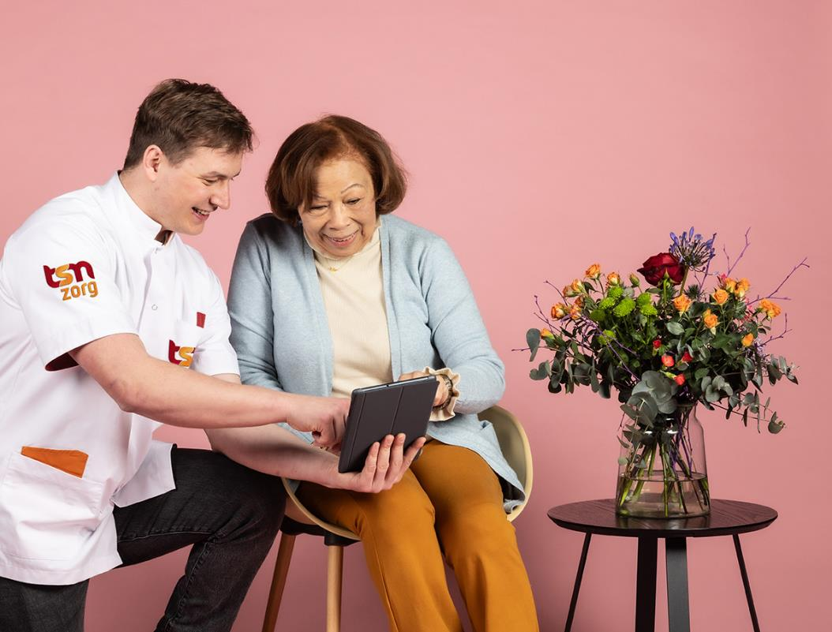
Parkinsonvpk TSN Zorg
Team bestaat uit vijf medewerkers, verdeeld over werkgebied van TSN – met name provincie Groningen + deel kop van Drenthe
Laagdrempelig
Terugkijken op periode voor en tijdens diagnose
Naast mensen staan en meedenken en in het proces meelopen
Samenwerken met andere betrokkenen, zoals netwerk, neuroloog, thuiszorg, behandelaren
Notes:
De Parkinsonverpleegkundige bespreekt met u en uw naasten de onderwerpen die voor u van belang kunnen zijn. Denk aan: › Aanvullende informatie en voorlichting na uw (diagnose)gesprek met de arts. › Lichamelijke klachten zoals stijfheid, balansproblemen, tremor en incontinentie. › Medicijngebruik: werking en de bijwerkingen. › Het emotioneel, psychisch en sociaal functioneren. › Hulpmiddelen en aanpassingen thuis. › Werk en tijdsbesteding. › Inzet van professionele thuiszorg. › Mantelzorgondersteuning. › Mogelijkheden voor vervoer
https://tsnzorg.nl/download/Parkinson-folder-web.pdf

Slide 6
Samenwerken met persoon met parkinson/naaste(n)
Oog voor de persoon met Parkinson(isme) en vooral ook oog voor de naaste(n) om het thuis zolang als mogelijk vol te houden
Afstemmen wie welke taak / actie oppakt
Schakel tussen persoon met parkinson/naaste(n) en andere betrokkenen (behandelaren HA en PVP/OZG/WZA/Nij Smellinghe, disciplines, WMO, daginvulling)

Slide 7
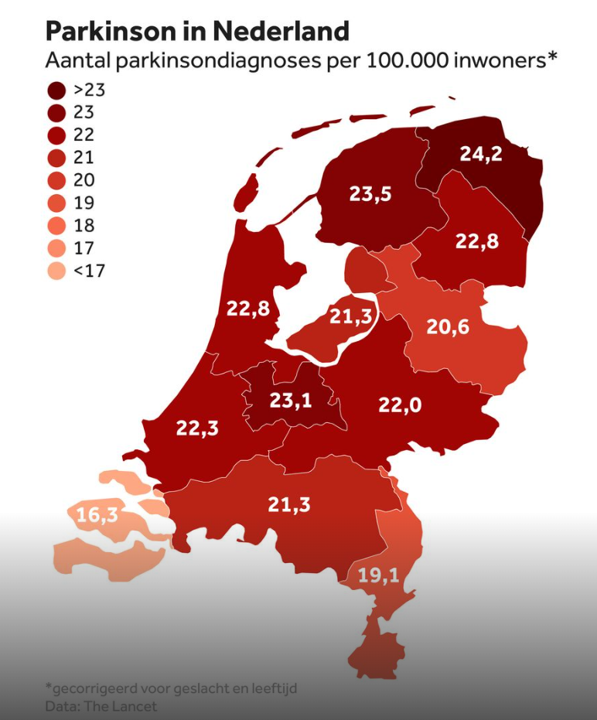
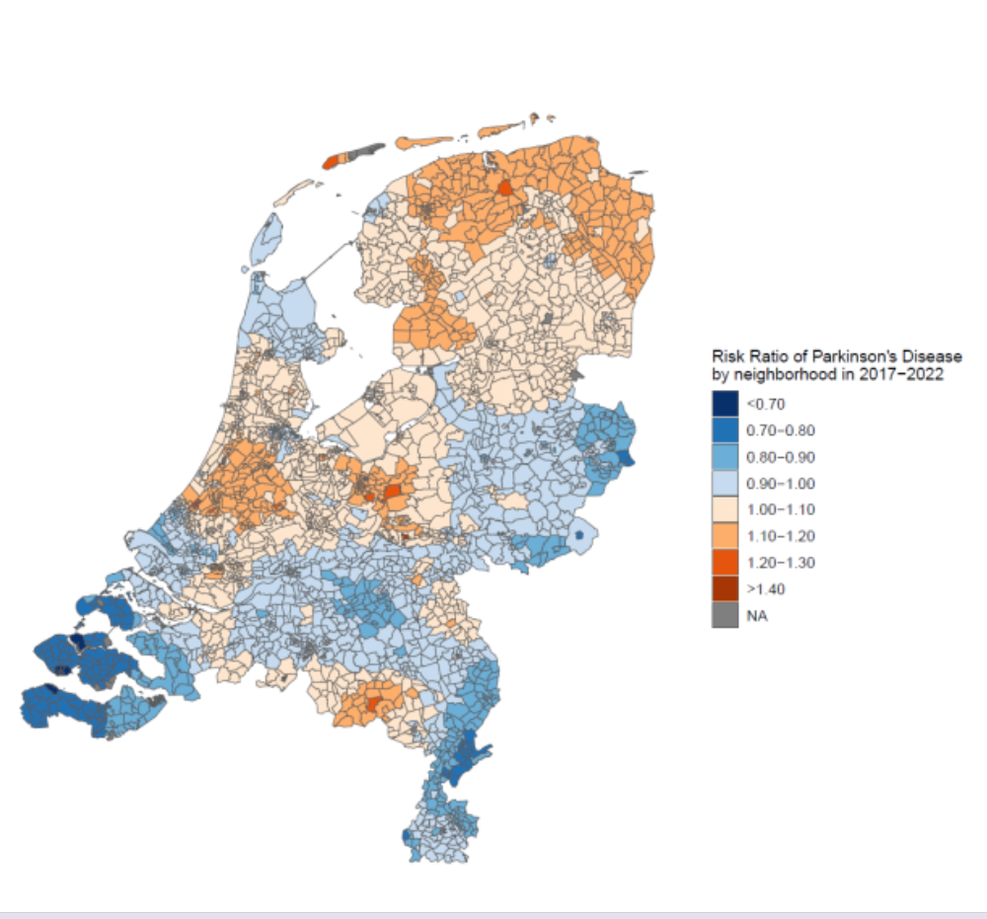
Parkinson in Nederland
(Nos, 2023)
(Parkinson Vereniging, 2026)

Slide 8
fysiotherapeut
neuroloog
Parkinson
Verpleegkundige
/ consulent
thuiszorg
huisarts
dagbesteding / dagbehandeling
Persoon met parkinson(isme)
en diens naaste(n)
WMO
maatschappelijkwerk
??
psycholoog
andere behandelaar in ziekenhuis
POH
Praktijk
Ondersteuner Huisarts
ergotherapeut
Physician Assistant
dietist
??
apotheek
Bekkenbodem
(fysio)therapeut
Bewegen
(dansen, yoga boksen, oid)
Vrijwillig(st)er
Parkinson
vereniging / cafe lotgenoten
logopedist
hulpmiddelen
centrum
geestelijk verzorger
Verpleegkundig specialist
Notes:
Medisch & Behandeling:
a. Neuroloog
b. Huisarts
c. Apotheker
d. Therapeuten (Fysio, Ergo, Logo)
2. Welzijn & Maatschappij (Jouw toevoegingen):
a. Dagbesteding: Voor structuur, sociale contacten en ontlasting van de mantelzorger.
b. WMO (Gemeente): Voor praktische zaken zoals woningaanpassingen, vervoersvoorzieningen (Regiotaxi) of huishoudelijke hulp.
3. Ondersteuning thuis:
a. Thuiszorg (persoonlijke verzorging)
b. Psycholoog / Maatschappelijk werk

Slide 9
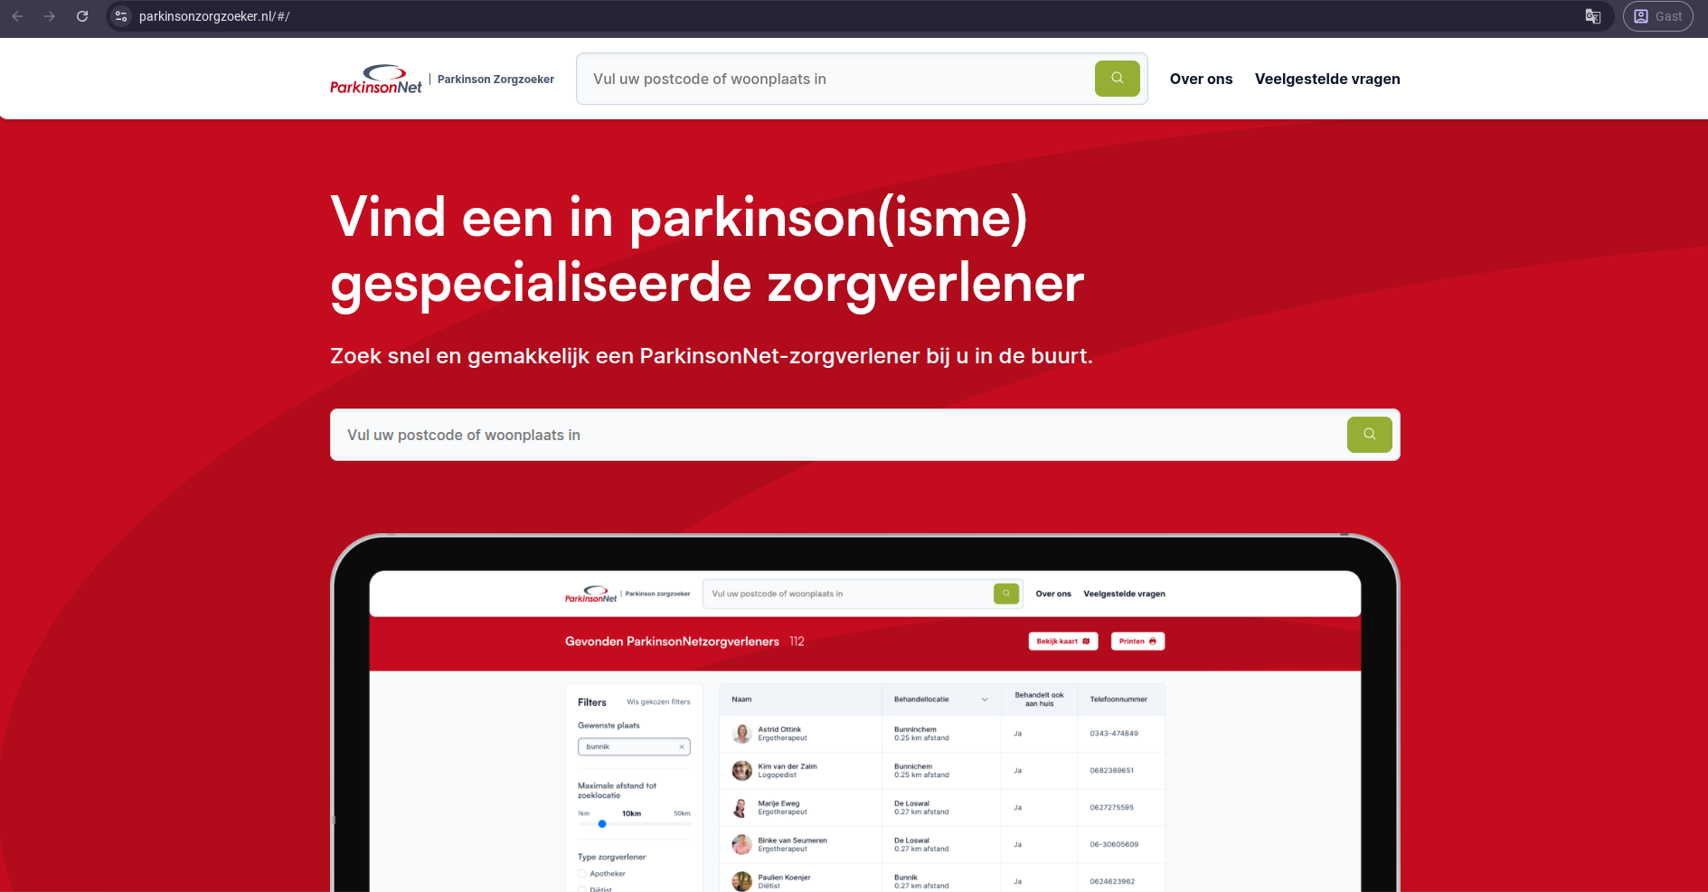
Parkinsonzorgzoeker
https://www.parkinsonzorgzoeker.nl/#/​
https://www.parkinsonzorgzoeker.nl/#/​

Slide 10
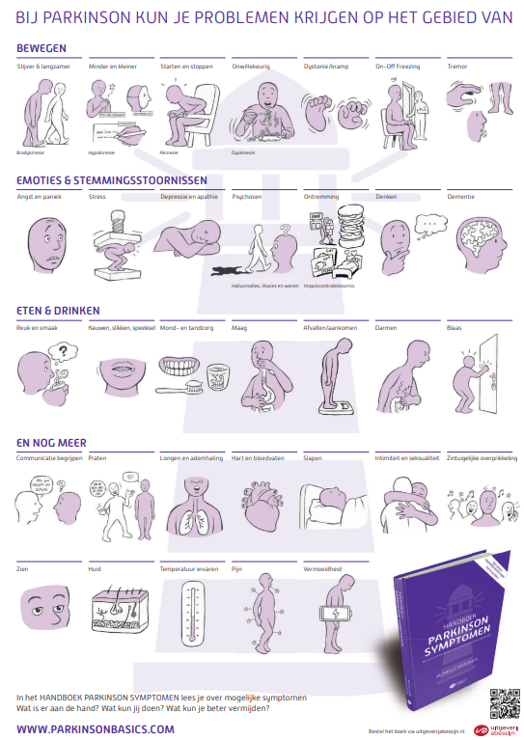
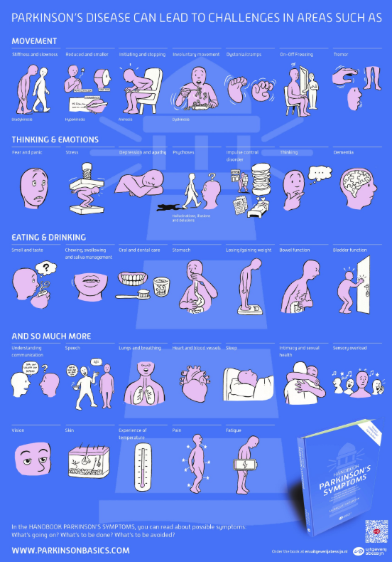
(Parkinson Basics, 2024-2025)

Slide 11
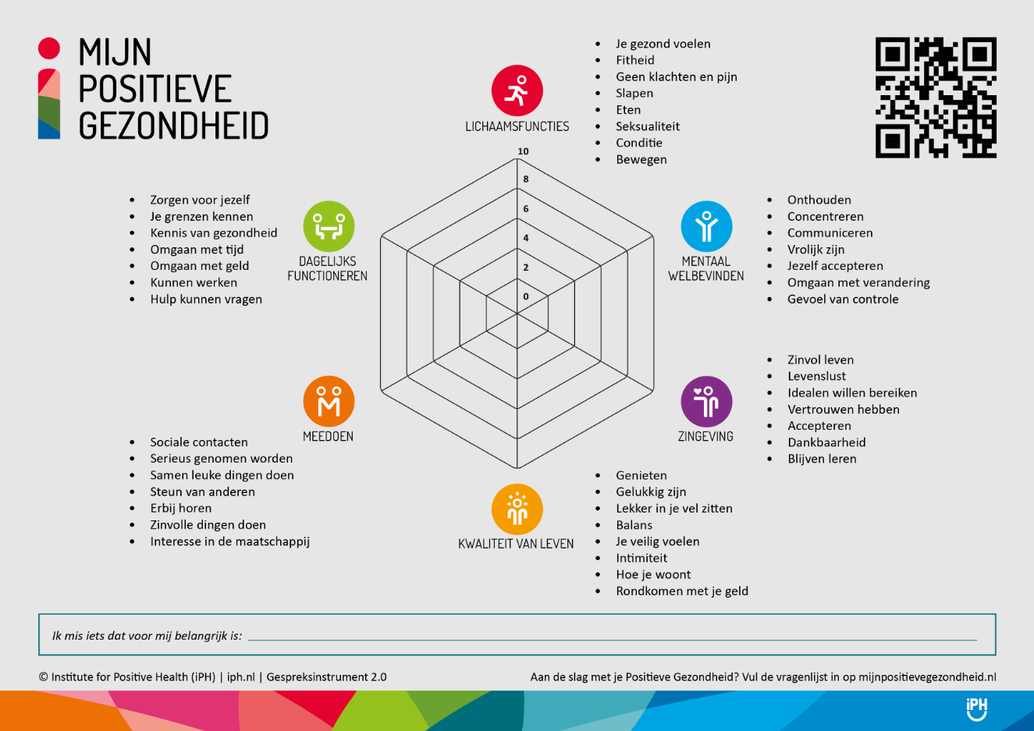
Spinnenwebmodel - positieve gezondheid
(
(Institute for
positive health, 2026)
Notes:
Wat is positieve gezondheid? Gezondheid is niet zonder ziekte leven maar vooral ook hoe je in het leven staat en je hierbij voelt. Dit geeft je een bredere (andere) kijk op gezondheid. Je wordt meer uitgedaagd om met fysieke, emotionele en sociale uitdagingen in het leven om te kunnen gaan. Dit met zoveel mogelijk eigen regie.
Hierbij moet je denken aan:
wat valt je op aan je gezondheid?
Wat vindt je belangrijk?
Wat zou je willen veranderen?
Wat kan een eerste stap zijn?
Is er iets wat je tegen houdt?
Wat of wie kan je helpen?
Door jezelf deze vragen te stellen, kijk je niet alleen naar de ziekte van Parkinson(isme), maar leer je veel breder kijken. Hoe kan je in de maatschappij blijven functioneren en mee blijven doen in je eigen mogelijkheden.

Slide 12

!!! Spinnenwebmodel
'wat vindt u/jij belangrijk in het leven?'
(BeBright, 2023)

Slide 13
Thuiszorg
Kennismaking (afgestemd op situatie)
Evt opbouwen van zorg, met het oog op later
Medido
Zorgtechnologie
Energie besparen om energie over te houden voor leuke dingen
Alarmering (valpreventie of veelvuldig vallen)

Slide 14
Financiering
De parkinsonverpleegkundigen van TSN Zorg worden gefinancieerd dmv:
Basispakket van de zorgverzekering (geen eigen risico)
TSN Zorg heeft een contract met alle zorgverzekeraars
Thuis op basis van een WLZ-indicatie (eigen bijdrage obv inkomen/vermogen)
Notes:
Verzorging en verpleging thuis wordt vergoed vanuit uw basispakket van de zorgverzekering, u hoeft hiervoor geen eigen risico te betalen. TSN heeft voor het leveren van wijkverpleging met alle zorgverzekeraars contracten afgesloten.
Ontvangt u zorg thuis op basis van een WLZ-indicatie? Dan betaalt u een eigen bijdrage aan het CAK (Centraal Administratie Kantoor). De hoogte van dit bedrag wordt door het CAK berekend op basis van uw inkomen.

Slide 15
Vragen
(Dreamstime, 2000-2026)

Slide 16
Contactgegevens
Mailadres team parkinsonverpleegkundigen TSN Zorg : parkinson@tsnzorg.nl
Site van TSN Zorg: Zorg bij Parkinson en Parkinsonismen (TSN Zorg, 2026)
TSN Zorg algemeen telefoonnummer 0900 8615
Agnes
Sandra
Nico
Jellie
Elvira

Slide 17
Bronvermelding
BeBright. (2023). Publicatie “de veranderende wereld van Parkinson”. Geraadpleegd op 29-04-2026 van https://bebright.eu/publicatie-parkinson/
Dreamstime. (2000-2026). Creative design of check in and check out symbols draw. Geraadpleegd 29-04-2026 van https://www.dreamstime.com/creative-design-check-out-symbols-image213685696
Institute for positive health. (2026). Download Spinnenweb Volwassenen. Geraadpleegd op 08-05-2026 van https://www.iph.nl/meedoen/gratis-downloaden/
NOS. (2026). Nieuw onderzoek toont aan waar en hoeveel Parkinson er in Nederland voorkomt. Geraadpleegd 29-04-2026 van https://nos.nl/artikel/2599269-nieuw-onderzoek-toont-aan-waar-en-hoeveel-parkinson-er-in-nederland-voorkomt
Parkinson Basics. (2024-2025). Downloads. Geraadpleegd op 08-05-2026 van https://parkinsonbasics.com/download/
ParkinsonNet. (2026). Parkinsonzorgzoeker. Geraadpleegd op 29-04-2026 via https://www.parkinsonzorgzoeker.nl/#/
Parkinson Vereniging. (2026). Onderzoek onthult regionale en demografische verschillen in parkinson in Nederland. Geraadpleegd op 29-04-2026 van https://www.parkinson-vereniging.nl/uitgelicht-bericht/2026/01/22/onderzoek-onthult-regionale-en-demografische-verschillen-in-parkinson-in-nederland
TSN. (2026) Zorg bij Parkinson en Parkinsonismen. Geraadpleegd op 29-04-2026 van https://tsnzorg.nl/specialistische-zorg/zorg-bij-parkinson

Slide 18

Bedankt voor uw aandacht

